Slide 1

Φυσική Α’ Γυμνασίου
Φύλλο εργασίας 4
Φυσική Α΄ Γυμνασίου
Μέτρηση θερμοκρασίας –
Η Βαθμονόμηση (ΙΙ)
Φύλλο εργασίας 4 (ΙΙΙ)
Μέτρηση θερμοκρασίας –
Βαθμονόμηση
Πλατάκης Φίλιππος
fil_platakis@yahoo.gr
Πλατάκης Φίλιππος
fil_platakis@yahoo.gr

Slide 2
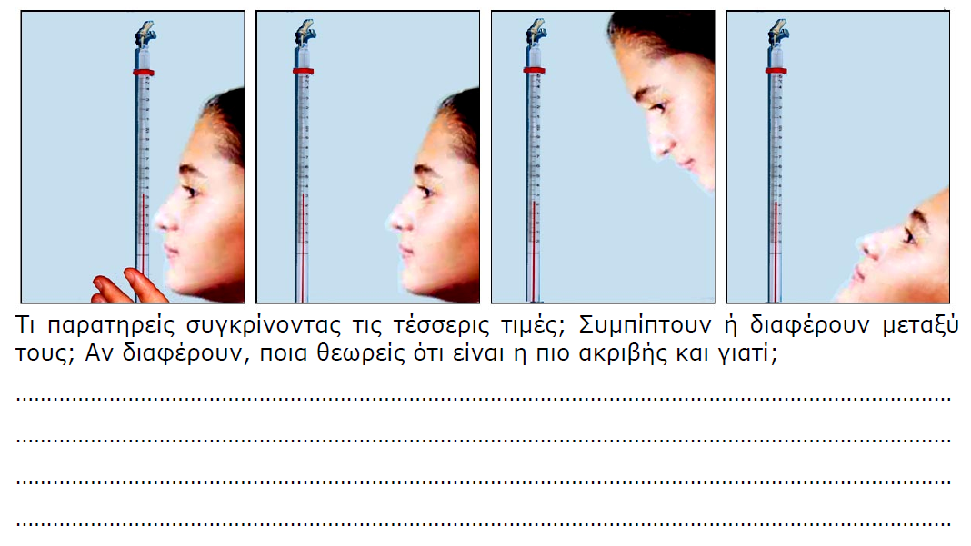
Φυσική Α΄ Γυμνασίου - Φύλλο εργασίας 4 (ΙΙΙ)
Πως διαβάζουμε σωστά την ένδειξη ενός θερμομέτρου;
(1)
(2)
(3)
(4)
Η σωστή ανάγνωση γίνεται στην εικόνα (2)
Στις εικόνες (3) και (4) δεν κοιτάμε κάθετα
Στην εικόνα (1) είμαστε πολύ κοντά στο θερμόμετρο και μπορεί να επηρεάσουμε την μέτρηση με την αναπνοή μας
- σελ 12 -

Slide 3
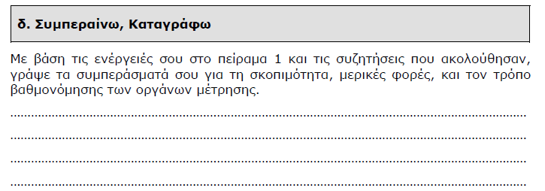
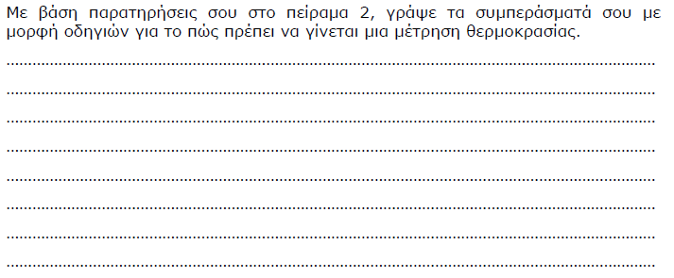
Φυσική Α΄ Γυμνασίου - Φύλλο εργασίας 4 (ΙΙΙ)
Αν δεν προσέξουμε, μπορεί η μέτρηση της θερμοκρασίας που θα κάνουμε να είναι λάθος.
Πρέπει να προσέξουμε:
1) Να κοιτάμε κάθετα το θερμόμετρο μας.
2) Να μην πλησιάζουμε πολύ στο θερμόμετρο.
- σελ 12 -

Slide 4
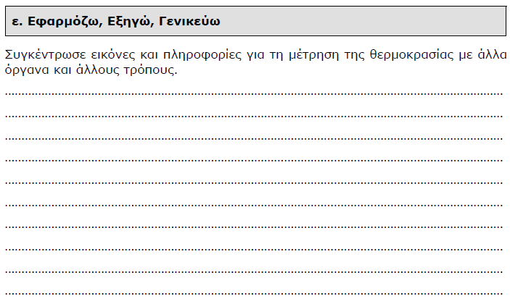
Φυσική Α΄ Γυμνασίου - Φύλλο εργασίας 4 (ΙΙΙ)
Είδη θερμομέτρων 1
Είδη θερμομέτρων 2
Έχουμε διάφορα είδη θερμομέτρων
α) Υδραργύρου
β) Οινοπνεύματος
γ) Galinstan (κράμα μετάλλων)
δ) Ηλεκτρικά
ε) Υπέρυθρης ακτινοβολίας (που θα το ψάξετε στο homework)
Επίσης, μπορούμε να χωρίσουμε τα θερμόμετρα σε ψηφιακά και αναλογικά
- σελ 12 -

Slide 5
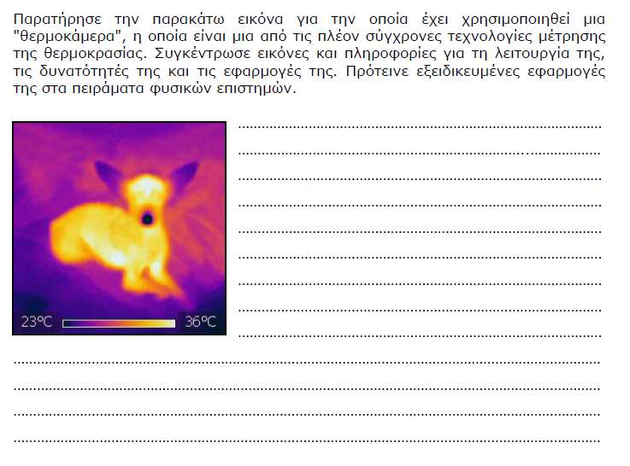
Φυσική Α΄ Γυμνασίου - Φύλλο εργασίας 4 (ΙΙΙ)
Homework:
- σελ 12 -

